Slide 1
Ractorを用いたRubyの並列処理性能評価とRubocopによる並列コード記述支援
ソフトウェア研究室
S202148 柳澤快
Notes:
ソフトウェア研究室所属の柳澤快です。
Ractorを用いたRubyの並列処理性能評価とRubocopによる並列コード記述支援というテーマで発表を始めさせていただきます。

Slide 2
背景
Rubyについて
1995年に公開
オブジェクト指向スクリプト言語
Perl, Smalltalk, Eiffel, Ada, Lispの影響
Ruby on Railsの人気に起因
Notes:
Rubyは1995年に一般公開されたオブジェクト指向のスクリプト言語です。Rubyはこれらの他のプログラミング言語の影響を受けて設計させている。
また、フレームワークであるRuby on Railsの人気に起因していて、数多くの企業などで採用例がある。

Slide 3
背景
多くのプログラミング言語では 複数スレッドの同時実行が可能
Rubyスレッドはグローバルインタープリターロックにより 同時に実行可能なスレッドは1つのみ
Ractorの登場 異なるRactor間でスレッドの並列実行が可能
Notes:
また、近年、マルチコアプロセッサの普及に伴い、ソフトウェアの並列処理能力が重要となっています。並列計算機上で複数の処理を同時に実行するために、多くのプログラミング言語では複数スレッドの同時実行が可能です。
しかし、Rubyのスレッドはグローバルインタープリターロックによって同時に実行可能なスレッドは1つのみとなっています。そのため、通常の方法では並列プログラムをRubyで記述することはできないです。
ですが、Ractorの登場により異なるRactor間でスレッドを並列に実行することが可能になりました。

Slide 4
目的
Ractorのより良い記述方法を明らかにし 静的解析ツールRubocopによる Ractorを用いたRubyの記述を支援
Notes:
本研究では、Ractorのより良い記述方法を明らかにし、静的解析ツールRubocopによるRactorを用いたRubyの記述への支援を目指します。

Slide 5
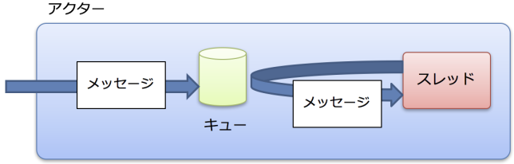
Ractorとは
2020年 Ruby 3.0で導入
スレッドセーフな並列実行を提供
Ractor = Ruby + Actor model
Notes:
Ractor とは
2020年リリースのRuby 3.0で導入された、
スレッドセーフな並列実行を提供する Ruby の Actor モデル抽象化です。
アクターモデルでは図のような構成をとっています。
キューに登録されたメッセージをスレッドが取り出し、処理を行います。
RubyのRactorも同様の構成をとっています。
2:35

Slide 6
Ractorによるバブルソート実験
2
5
3
1
4
6
Ractor1
Ractor2
2
1
3
5
4
6
2
1
3
5
4
6
1
2
3
4
5
6
1
2
3
4
5
6
Notes:
中間報告では図のような手段でRactorによるバブルソートの性能評価を行った例についてご紹介しました。

Slide 7
Ractorによるバブルソート実験
原因
配列の参照時のロック競合
ガベージコレクションの頻発
ユーザー側の記述の工夫では不可避
Notes:
しかし、実験の結果、思ったように性能を向上させることは難しく、特にロックの競合やガベージコレクションの頻発といった要因により、Ractor を使用した場合のオーバーヘッドは現状ユーザー側の記述の工夫だけでは避けられないものと考えられました。

Slide 8
RubocopによるRactorの記述支援
Ractorの文法的な記述時の注意点を Rubocopにより指摘する
Notes:
したがって、RubocopによるRactorの記述支援の方針として、Ractorの文法的な記述時の注意点をRubocopにより指摘することを考えました。

Slide 9
静的解析ツールRubocopとは
Rubyのライブラリ
静的コード解析
コードフォーマッター
以下の利点から、導入事例は多数
複数人での開発にて記述を統一
早い段階でエラーやバグを発見
Notes:
RubcopとはRubyのライブラリで静的コード解析やコードフォーマッターなどの機能を持ちます。
また、記述の統一やエラーバグの早期発見などのメリットから導入事例は多数存在します。

Slide 10
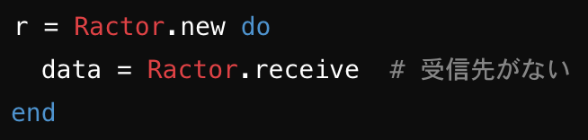
Rubocopによる指摘の実装
送信処理の欠如
問題のコード
Notes:
実際に実装した指摘の1例を紹介します。
Ractor間の通信で、receive処理に対応するsend処理が存在しない場合、receive処理で無限に待機状態となってしまいます。
そのため、receive処理がある場合、対応するsend処理が存在するかチェックする指摘を実装しました。

Slide 11
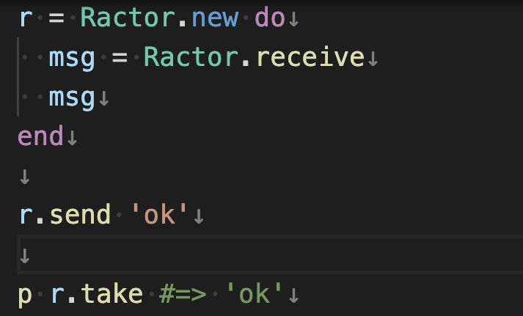
Rubocopによる指摘の実装
Notes:
表示されているプログラムを使用して実装した指摘のデモを行います。
まず、使用するプログラムについて解説します。
最初に、新しいRactorを生成します。このRactorの中で、receive 処理を使ってメッセージを受け取り、受け取ったメッセージをそのまま返します。
次に、send処理を実行して、Ractorに文字列 'ok' というメッセージを送ります。
最後に、take メソッドを使ってRactorから返された文字列’ok’を受け取り、標準出力に返します。

Slide 12
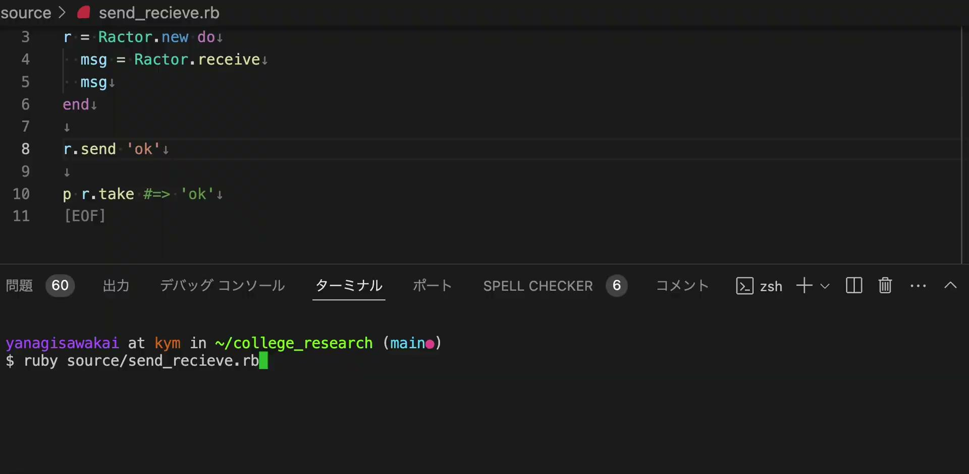
Notes:
実際に実行してみると send処理でractorに送信したokが標準出力されます。
rubocopを実行してみると、receive処理に対応するsend処理が存在するため、警告は出力されません。

Slide 13

Notes:
では、プログラム内のsend処理をコメントアウトして実行してみます。
実行すると強制終了しない限り、Ractor内のreceive処理が送信されるのを無限に待つことになります。
rubocopを実行してみると、receive処理に対応するsend処理が存在しないため、実装したカスタムルールの警告が出力されます。
また、vscodeであれば、作成したカスタムルールを読み込み、コード上に警告が出力され、rubocopを手動で実行する手間を省きます。
さらに、このカスタムルールをオートコレクト機能に対応させました。
実際にオートコレクト機能を実行してみるとRactorの処理の後にsend処理が追加されます。
3:43

Slide 14
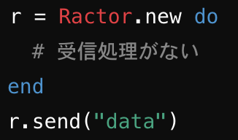
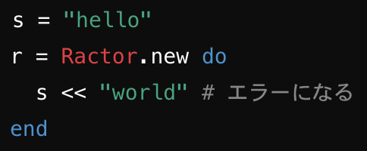

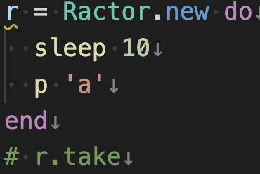
他の実装したカスタムルール
Notes:
他にもrubocopによるRactorの記述に対するカスタムルールの実装を行いました。

Slide 15
Ractorの記述時の指摘を行うメリット
実行して問題を見つけるプロセスが減り、開発者がデバッグに費やす時間を短縮
Ractorの使用に不慣れな開発者でも、 制約を自然に学びながらコードを書く
Notes:
これらのカスタムルールの実装により、プログラムを実行して問題を見つけるプロセスが減り、開発者がデバッグに費やす時間を短縮することができます。
また、Ractorの使用に不慣れな開発者でも、制約を自然に学びながらコードを書くことが可能となります。

Slide 16
今後の課題
他のカスタムルール
カスタムルールの速度改善
大規模なコードの場合遅くなる可能性
Send/Receiveが対応しているか 探すために2重で対象ファイルを解析
Notes:
今後の課題としては
他のカスタムルールを追加することで機能の充実をはかります。
また、デフォルトで搭載されているルールに比べて、コード量が多くなる程、実行速度が遅くなる可能性があります。
理由は、Send/Receiveが対応しているか探すために2重で対象ファイルを解析しているためです。
これらについて今後改善していきたいです。

Slide 17
まとめ
目的
Ractorのより良い記述方法
静的解析ツールによる記述支援
今後の課題
他のカスタムルール
カスタムルールの速度改善
Notes:
ご清聴いただきありがとうございました。

